Slide 1

Hak Kekayaan Intelektual dan
Peran Perguruan Tinggi
Prof.dr.Eng.ir.Retno Supriyanti, st, mt
Ketua sentra hki universitas Jenderal soedirman
Purwokerto, 29 Agustus 2023

Slide 2

SEBERAPA PENTINGKAH PERLINDUNGAN ATAS HAK KEKAYAAN INTELEKTUAL?

Slide 3


OLYMPIC LOGO
Resmi dibuat tahun 1912 oleh Baron Pierre de Coubertin
Sumber : Wikipedia
LOGO KOMITE OLAHRAGA NASIONAL INDONESIA (KONI)
Iinternational Olympic Committee (IOC) melalui Presidennya, telah mengirimkan surat secara resmi kepada Presiden Jokowi mengenai penggunaan logo lima ring tersebut pada logo KONI per 27 Januari 2015
Olympic Council of Asia (OCA) mengirimkan surat resmi pada ketua KOI Rita Subowo dan Menteri Pemuda dan Olah Raga per 01 Februari 2015
Sumber : http://lainnya.indosport.com/20150207/kasus-logo-lima-ring-menpora-akan-panggil-koni-koi
CASE :

Slide 4

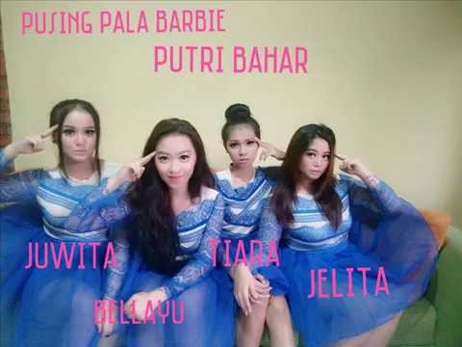


CASE :
VS
VS
Kemiripan Lagu Pusing Pala Barbie (Putri Bahar) dengan All About That Bass (Meghan Trainor), dan beberapa bar opening lagu Dark Horse (Katy Perry) dengan Tinggalkan Aku Sendiri (Nike Ardilla) memungkinkan menjadi sengketa di kemudian hari terkait masalah Hak atas Kekayaan Intelektual (HKI)

Slide 5

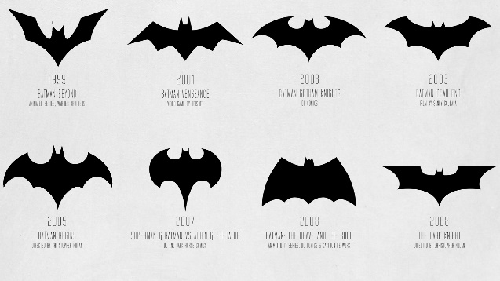
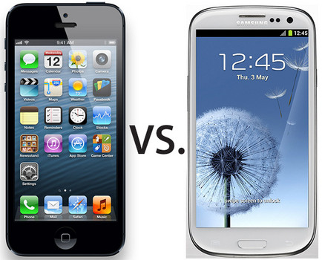
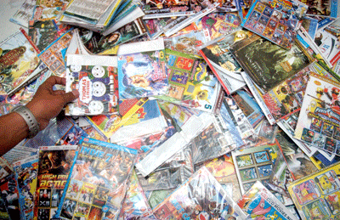
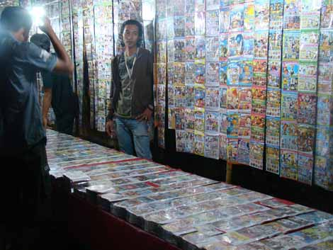
CASE :
VS
Logo Klub Bola Valencia
Logo Superhero Batman
Juga kejadian beberapa pembajakan terhadap
beberapa karya cipta
musisi maupun produser / sineas film
Tanah air maupun manca negara
Perseteruan dua produsen Mobile Phone Raksasa Apple (Iphone) melawan Samsung (Galaxy)
And Many More....

Slide 6


ASEAN FREE TRADE AREA
2015
Dan kerjasama regional antar bangsa lainnya, memungkinkan berkembang pesatnya persaingan industri
dimana produk satu dan lainnya akan saling mengalami kemiripan dan kemungkinan persengketaan di kemudian hari
Hal tersebut lah yang memicu pentingnya melakukan Upaya PERLINDUNGAN terhadap
Hak atas Kekayaan Intelektual yang dimiliki

Slide 7
FOKUS UTAMA PENEGAKAN HUKUM
(dalam perlindungan Hak Kekayaan Intelektual)
Pembajakan (piracy)
adalah pemalsuan barang, merek, dll
(sumber : http://id.wikipedia.org/wiki/Pembajakan)
Plagiarisme
adalah penjiplakan atau pengambilan karangan, pendapat, dan sebagainya dari orang lain dan menjadikannya seolah karangan dan pendapat sendiri
(sumber : http://id.wikipedia.org/wiki/Plagiarisme)
Yang keduanya menghilangkan sisi komersil (penghargaan) atas suatu invensi bagi seorang inventor

Slide 8
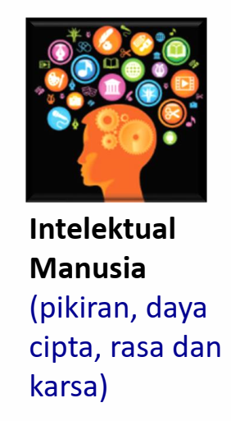
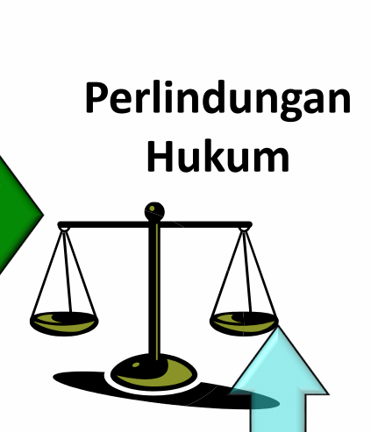
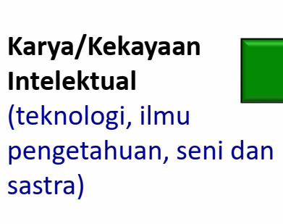


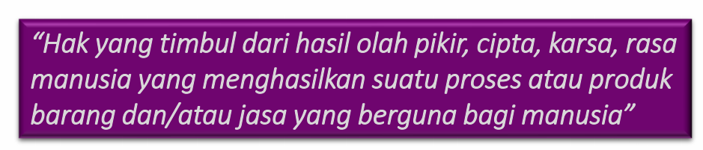
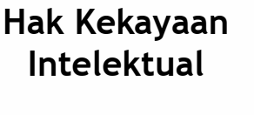
PENGERTIAN KI

Slide 9
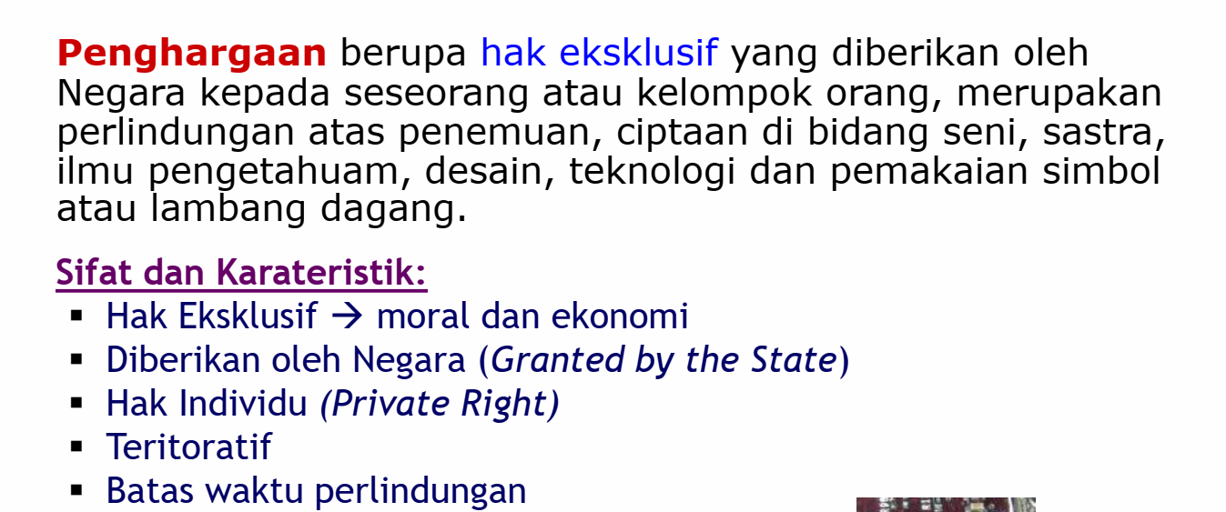
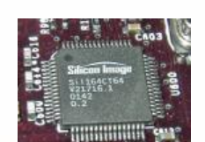
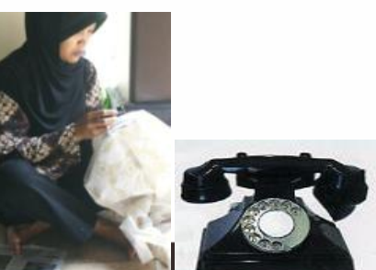

HAK KEKAYAAN INTELEKTUAL
(Intellectual Property Rights)

Slide 10
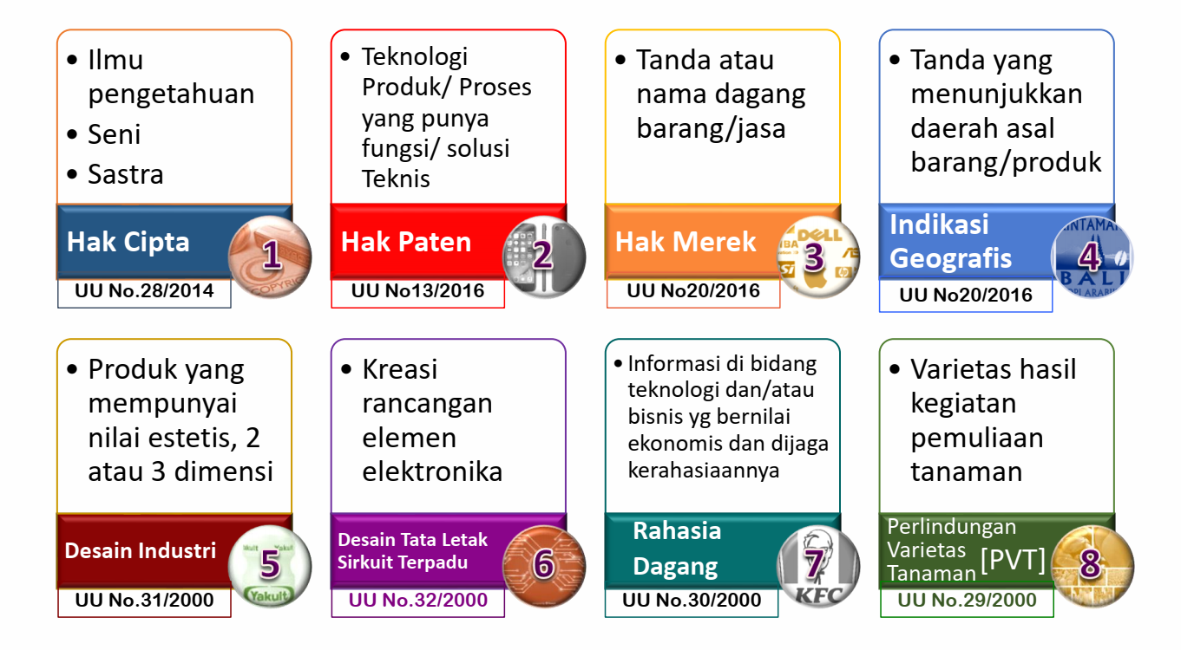
JENIS JENIS PERLINDUNGAN KI

Slide 11
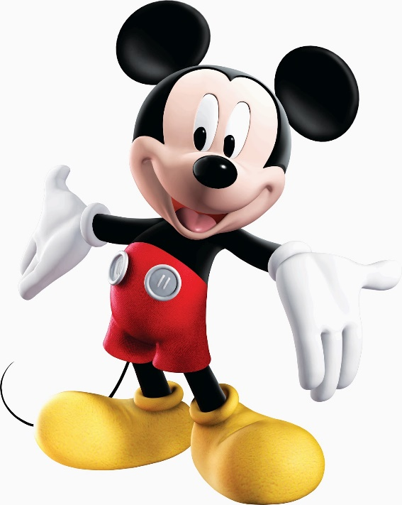


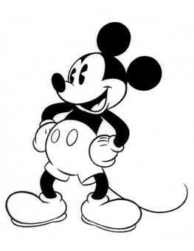
Hak Cipta
Adalah hak eksklusif pencipta yang timbul secara otomatis berdasarkan prinsip deklaratif setelah suatu ciptaan diwujudkan dalam bentuk nyata tanpa mengurangi pembatasan sesuai ketentuan peraturan perundang-undangan
Sebagai contoh :
Walt Disney sebagai pemilik Hak Cipta melarang pihak yang tidak berhak, menyebarkan salinan tokoh Kartun Mickey Mouse atau menciptakan karya yang meniru tokoh tikus tersebut, namun tidak melarang penciptaan atau karya seni lain mengenai tokoh tikus secara umum

Slide 12
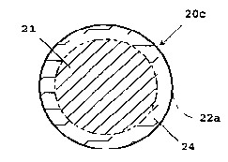
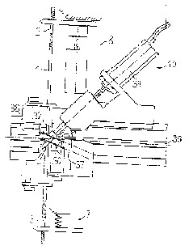
Paten
Adalah hak eksklusif yang diberikan oleh negara kepada inventor atas hasil invensinya di bidang teknologi, yang untuk selama waktu tertentu melaksanakan sendiri invensinya tersebut kepada pihak lain untuk melaksanakannya.
METODA DAN ALAT UNTUK MELURUSKAN LUBANG MATA DARI ELEMEN PENGIKAT
Nomor Pengumuman : 024.069
Tgl. Pengumuman : 06 Jul 2000
Tgl. Kadaluarsa : 10 Jul 2018
PEJALAN CINCIN DAN METODE MEMBUATNYA
Nomor Pengumuman : 031.263
Tgl. Pengumuman : 07 Mar 2002
Tgl. Kadaluarsa : 26 Mar 2021

Slide 13


Merek
Adalah suatu tanda yang berupa gambar, nama, kata, huruf-huruf, angka-angka, susunan warna atau kombinasi dari unsur-unsur tersebut yang memiliki daya pembeda dan digunakan dalam kegiatan perdagangan barang atau jasa.
Logo dan Merek Chocodot
No. Pendaftaran : IDM000307927
Tgl. Pendaftaran : 2011-05-25
Tgl. Jatuh Tempo : 2019-11-10
Logo dan Merek Maicih
No. Pendaftaran : IDM000390213
Tgl. Pendaftaran : 2013-06-24
Tgl. Jatuh Tempo : 2021-11-02

Slide 14
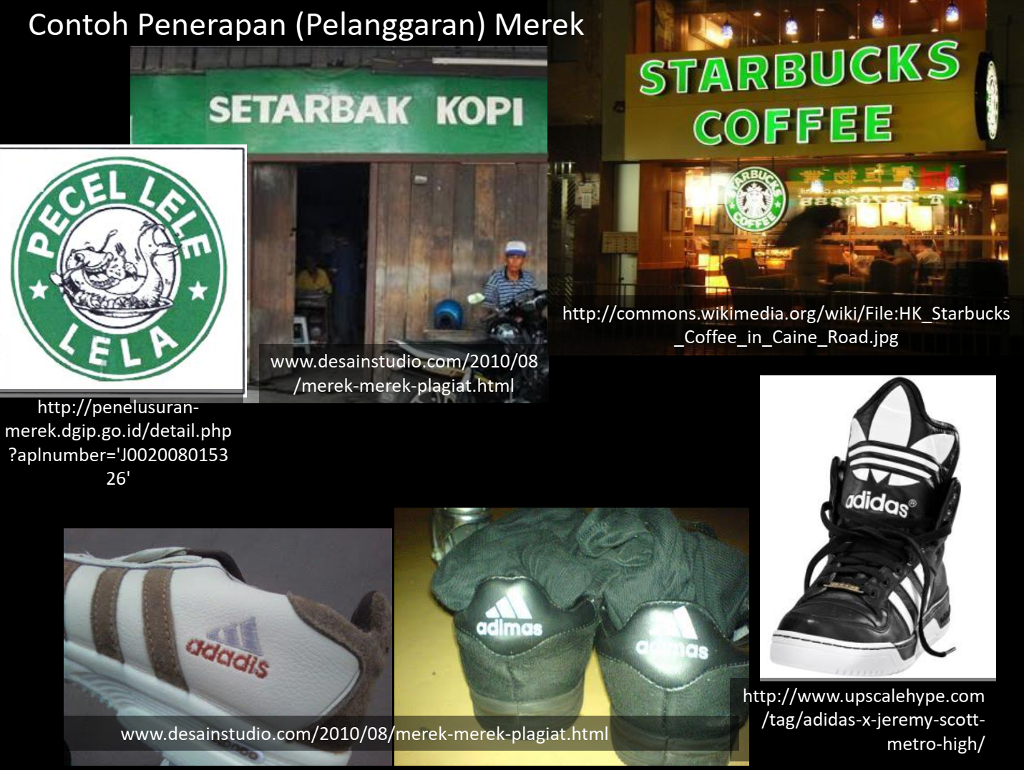

Slide 15
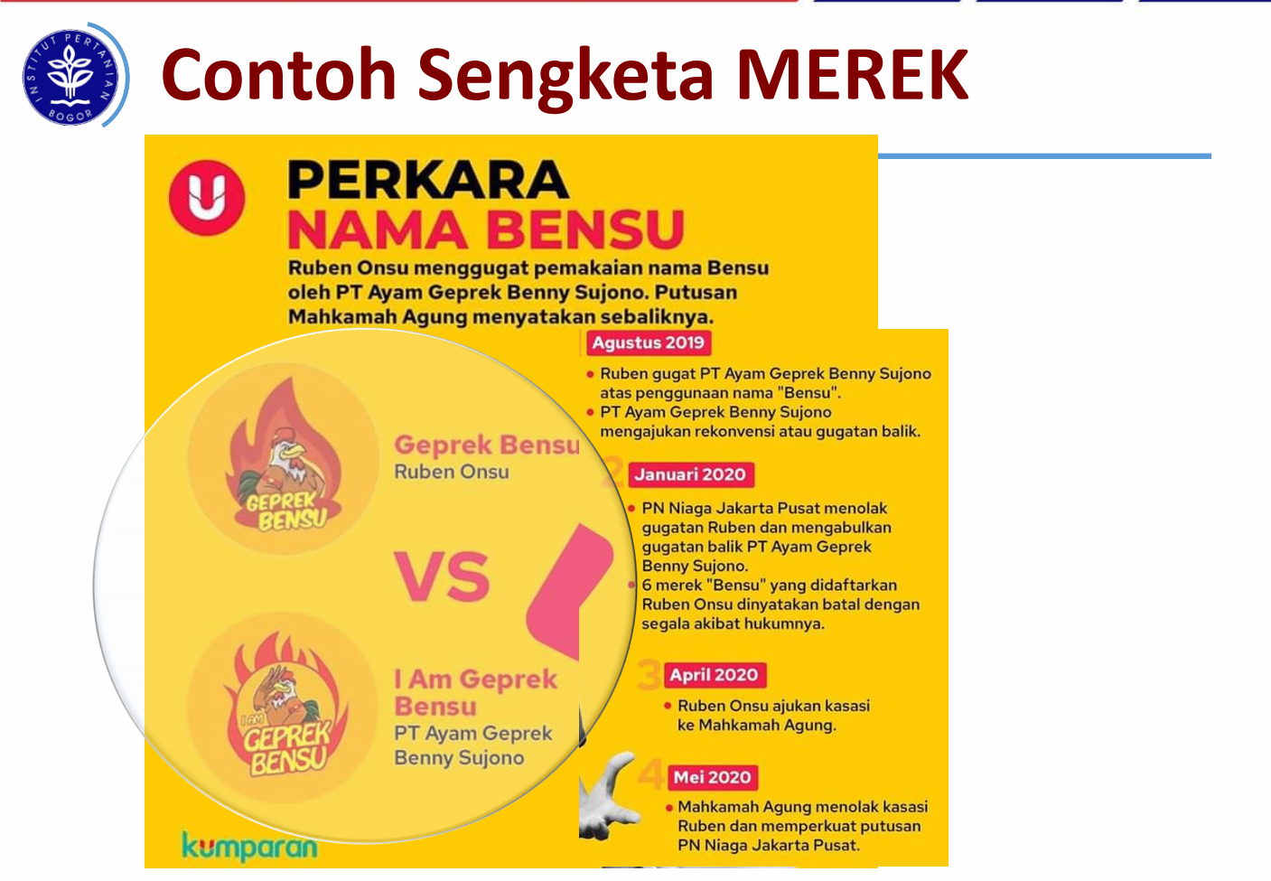

Slide 16
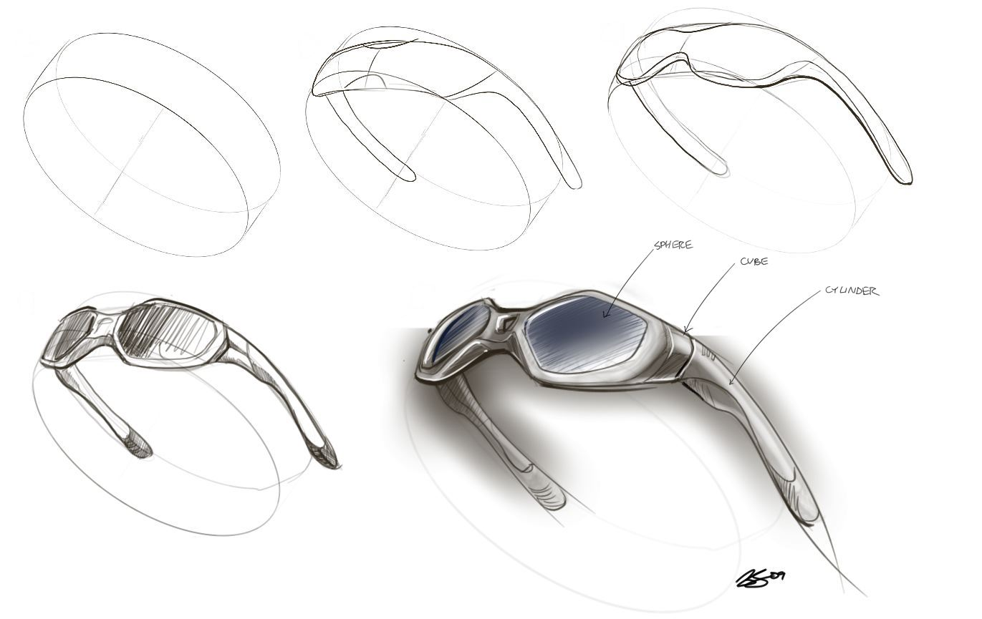
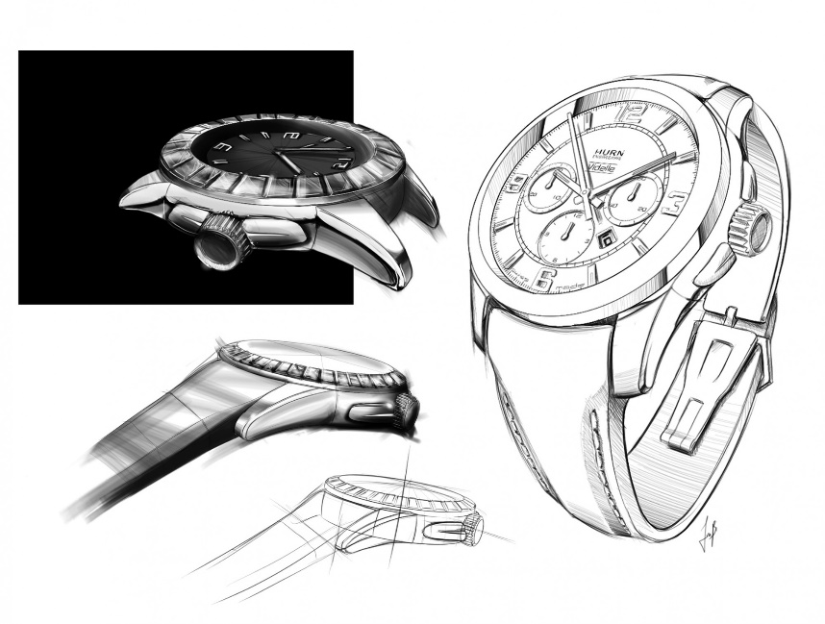
Desain Industri
Adalah suatu kreasi tentang bentuk, konfigurasi, atau komposisi garis atau warna, atau garis dan warna, atau gabungan daripadanya yang berbentuk tiga dimensi atau dua dimensi yang memberikan kesan estetis / keindahan dan dapat diwujudkan dalam pola tiga dimensi atau dua dimensi serta dapat dipakai untuk menghasilkan suatu produk, barang, komoditas industri, atau kerajinan tangan.

Slide 17
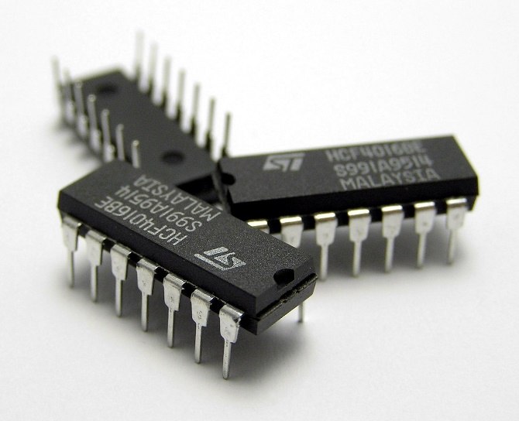
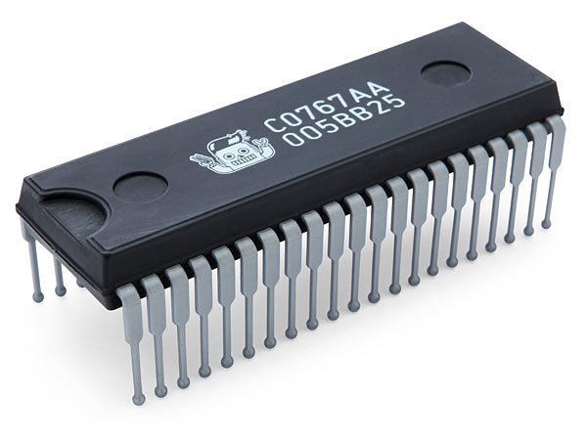
Desain Tata Letak Sirkuit Terpadu
Sirkuit Terpadu (Integrated Circuit / IC) adalah suatu produk dalam bentuk jadi atau setengah jadi, yang didalamnya terdapat berbagai elemen dan sekurang-kurangnya satu dari elemen tersebut adalah elemen aktif, yang sebagian atau seluruhnya saling berkaitan serta dibentuk secara terpadu didalam sebuah bahan semikonduktor yang dimaksudkan untuk menghasilkan fungsi elektronik.

Slide 18
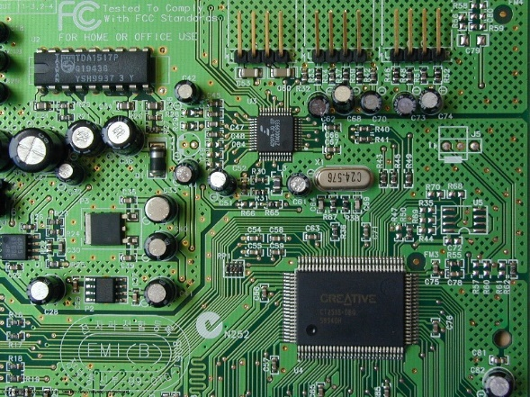
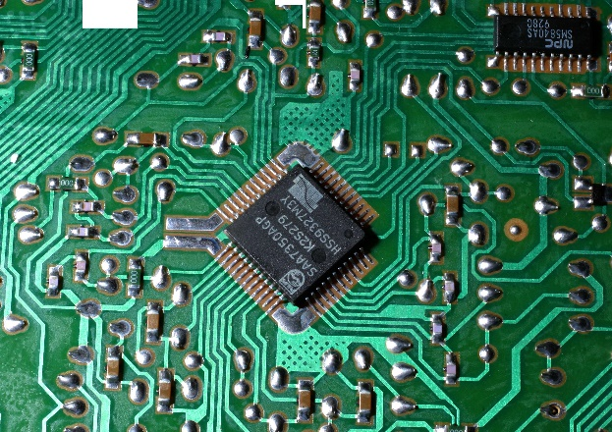
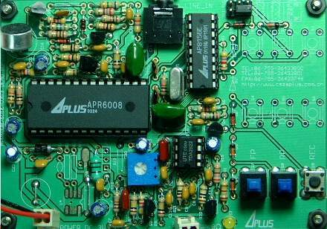
Desain Tata Letak Sirkuit Terpadu
Desain Tata Letak adalah kreasi berupa rancangan peletakan tiga dimensi dari berbagai elemen, sekurang-kurangnya satu dari elemen tersebut adalah elemen aktif, serta sebagian atau semua interkoneksi dalam suatu Sirkuit Terpadu dan peletakan tiga dimensi tersebut dimaksudkan untuk untuk persiapan pembuatan Sirkuit Terpadu
Hak Desain Tata Letak Sirkuit Terpadu adalah hak eksklusif yang diberikan oleh negara kepada pendesain atas hasil kreasinya, untuk selama kurun waktu tertentu melaksanakan sendiri, atau memberikan persetujuannya kepada pihak lain untuk melaksanakan hak tersebut
Contoh :

Slide 19
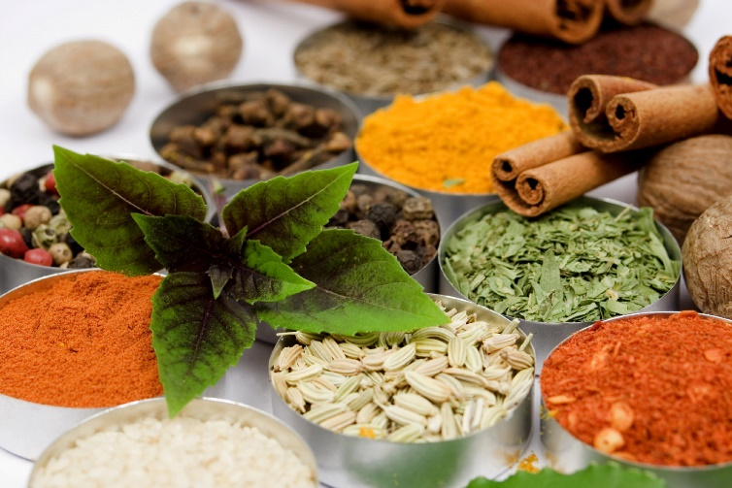
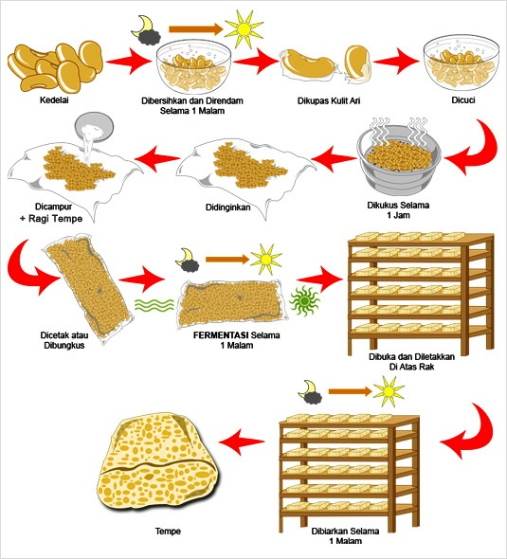
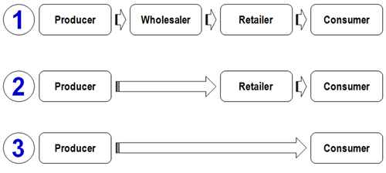
Rahasia Dagang
Adalah informasi yang tidak diketahui oleh umum di bidang teknologi dan/atau bisnis, mempunyai nilai ekonomis karena berguna dalam kegiatan usaha, dan dijaga kerahasiaannya oleh pemilik Rahasia Dagang
Contoh :
Bumbu-bumbu Masakan
Proses Pembuatan
Metode Penjualan

Slide 20


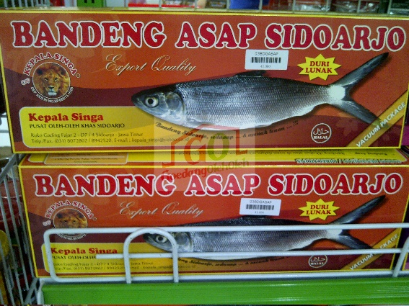
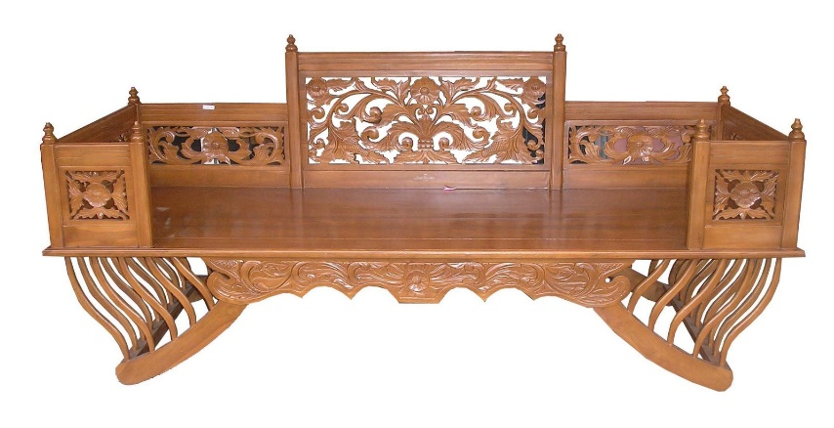
Indikasi Geografis
Adalah suatu tanda yang menunjukkan daerah asal suatu barang, yang karena faktor lingkungan geografis termasuk faktor alam, faktor manusia, atau kombinasi dari kedua faktor tersebut, memberikan ciri dan kualitas tertentu pada barang yang dihasilkan.
Contoh :
Mebel Ukir Jepara

Slide 21
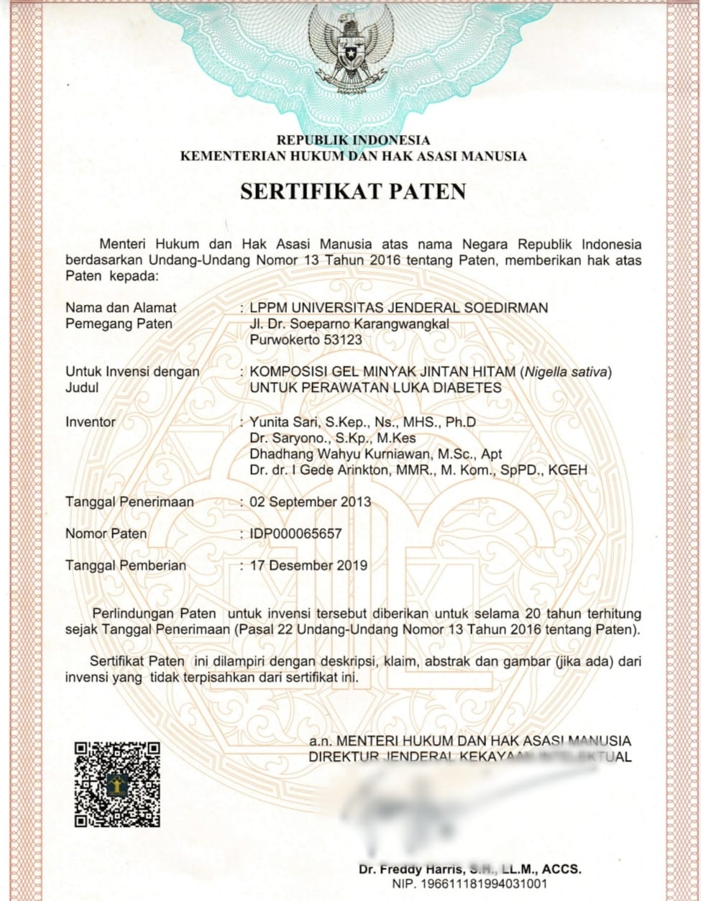
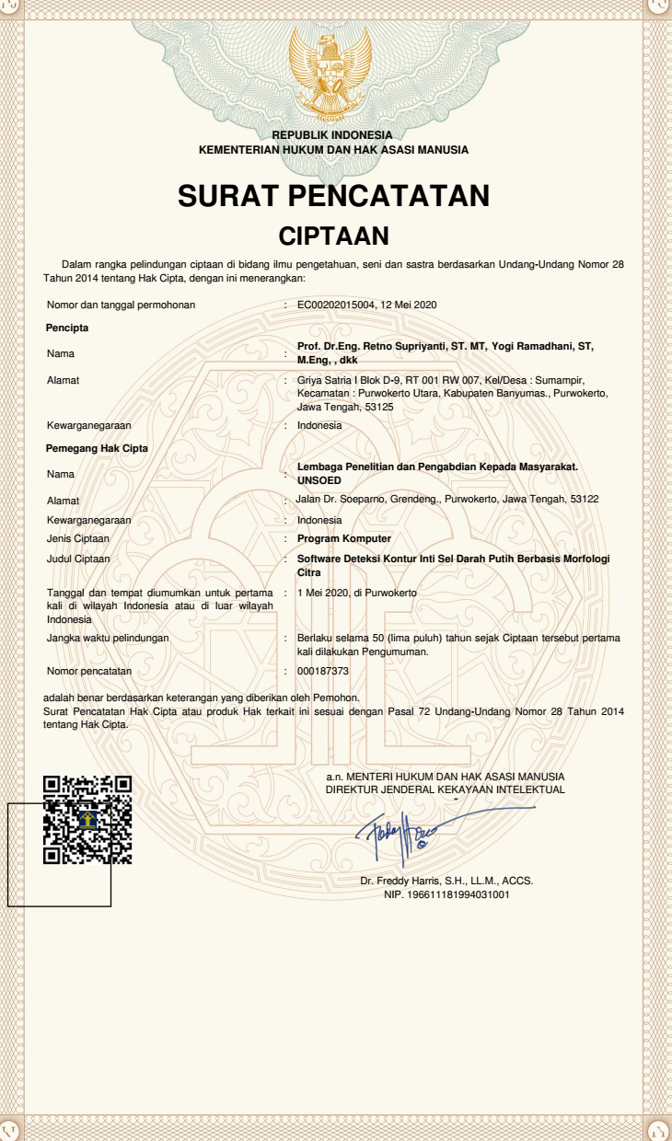

CONTOH SERTIFIKAT HKI

Slide 22
Jangka Waktu Sertifikat HKI
HAK CIPTA
Perlindungan Hak Cipta atas Ciptaan :
Karya Fotografi
Potret
Karya Sinematografi
Permainan Video
Program Komputer
Perwajahan Karya Tulis
Dll.. berlaku selama 50 (lima puluh) tahun sejak diumumkan
Perlindungan Hak Cipta atas Ciptaan berupa karya seni terapan berlaku selama 25 (dua puluh lima) tahun sejak pertama kali dilakukan Pengumuman
Hak Cipta atas ekspresi budaya tradisional yang dipegang oleh negara berlaku tanpa batas waktu
Hak Cipta atas Ciptaan yang Penciptanya tidak diketahui yang dipegang oleh negara sebagaimana berlaku selama 50 (lima puluh) tahun sejak Ciptaan tersebut pertama kali dilakukan pengumuman
Hak Cipta atas Ciptaan yang dilaksanakan oleh pihak yang melakukan Pengumuman berlaku selama 50 (lima puluh) tahun sejak Ciptaan tersebut pertama kali dilakukan pengumuman
Masa berlaku perlindungan Hak Cipta atas Ciptaan yang dilakukan Pengumuman bagian per bagian dihitung sejak tanggal pengumuman bagian yang terakhir
Dalam menentukan masa berlaku perlindungan Hak Cipta atas Ciptaan yang terdiri atas 2 (dua) jilid atau lebih yang dilakukan Pengumuman secara berkala dan tidak bersamaan waktunya, setiap jilid Ciptaan dianggap sebagai Ciptaan tersendiri

Slide 23
Jangka Waktu Sertifikat HKI
PATEN
Perlindungan Paten diberikan jangka waktu selama 20 (dua puluh) tahun terhitung sejak tanggal penerimaan dan jangka waktu itu tidak dapat diperpanjang
Perlindungan Paten sederhana diberikan untuk jangka waktu 10 (sepuluh) tahun terhitung sejak tanggal penerimaan dan jangka waktu itu tidak dapat diperpanjang
MEREK
Merek terdaftar mendapat perlindungan hukum untuk jangka waktu 10 (sepuluh) tahun dan dapat diperpanjang untuk jangka waktu yang sama 10 (sepuluh) tahun. Perlindungan Merek terdaftar selama 10 (sepuluh) tahun tersebut berlaku surut sejak tanggal penerimaan permohonan merek yang bersangkutan
Permohonan perpanjangan pendaftaran merek dapat diajukan secara tertulis oleh pemilik merek atau kuasanya dalam jangka waktu 12 (dua belas) bulan sebelum berakhirnya jangka waktu perlindungan bagi merek terdaftar tersebut
DESAIN INDUSTRI
Perlindungan terhadap Hak Desain Industri diberikan untuk jangka waktu 10 (sepuluh) tahun terhitung sejak Tanggal Penerimaan
Tanggal mulai berlakunya jangka waktu perlindungan sebagaimana dimaksud dicatat dalam Daftar Umum Desain Industri dan diumumkan dalam Berita Resmi Desain Industri

Slide 24
Jangka Waktu Sertifikat HKI
DESAIN TATA LETAK SIRKUIT TERPADU
Perlindungan terhadap Hak Desain Tata Letak Sirkuit Terpadu diberikan kepada Pemegang Hak Sejak pertama kali desain tersebut dieksploitasi secara komersial dimanapun, atau sejak Tanggal Penerimaan
Dalam hal Desain Tata Letak Sirkuit Terpadu telah dieksploitasi secara komersial, Permohonan harus diajukan paling lama 2 (dua) tahun terhitung sejak tanggal pertama kali dieksploitasi
Perlindungan sebagaimana dimaksud dalam ayat (1) diberikan selama 10 (sepuluh) tahun
Tanggal mulai berlakunya jangka waktu perlindungan sebagaimana dimaksud dalam ayat (1) dicatat dalam Daftar Umum Desain Tata Letak Sirkuit Terpadu dan diumumkan dalam Berita Resmi Desain Tata Letak Sirkuit Terpadu
INDIKASI GEOGRAFIS
Setiap pihak, termasuk Tim Ahli Indikasi-geografis dapat menyampaikan kepada Direktorat Jenderal hasil pengamatan bahwa karakteristik khas dan/atau kualitas yang menjadi dasar bagi diberikannya perlindungan atas indikasi-geografis telah tidak ada
Dalam hal hasil pengamatan sebagaimana dimaksud pada ayat (1) bukan berasal dari Tim Ahli Indikasi-geografis, Direktorat Jenderal meneruskan hasil pengamatan tersebut kepada Tim Ahli Indikasi-geografis dalam waktu paling lama 30 (tiga puluh) hari terhitung sejak diterimanya hasil pengamatan tersebut
Dalam waktu 6 (enam) bulan terhitung sejak diterimanya hasil pengamatan sebagaimana dimaksud pada ayat (2), Tim Ahli Indikasi-geografis melakukan pemeriksaan dan memberitahukan hasil keputusannya serta langkah-langkah yang harus dilakukan kepada Direktorat Jenderal
Dalam waktu 30 (tiga puluh) hari terhitung sejak diterimanya hasil keputusan sebagaimana dimaksud pada ayat (3), Direktorat Jenderal mempertimbangkan hasil keputusan Tim Ahli Indikasi-geografis tersebut dan tindakan-tindakan yang harus dilakukan, termasuk untuk membatalkan indikasi-geografis

Slide 25
Jangka Waktu Sertifikat HKI
INDIKASI GEOGRAFIS
Dalam hal Direktorat Jenderal memberikan keputusan pembatalan terhadap indikasi-geografis, Direktorat Jenderal memberitahukan secara tertulis kepada Pemohon atau Kuasanya dan kepada seluruh Pemakai indikasi-geografis sebagaimana dimaksud dalam Pasal 15 ayat (3), atau melalui Kuasanya dalam waktu paling lama 14 (empat belas) hari terhitung sejak diterimanya keputusan tersebut
Dalam waktu paling lama 30 (tiga puluh) hari terhitung sejak diputuskannya hasil pembatalan sebagaimana dimaksud pada ayat (5), Direktorat Jenderal mengumumkan keputusan tersebut dalam Berita Resmi Indikasi-geografis
Pengumuman sebagaimana dimaksud pada ayat (6) harus menyatakan pembatalan indikasi-geografis dan berakhirnya pemakaian indikasi-geografis oleh Para Pemakai indikasi-geografis
Keberatan terhadap pembatalan indikasi-geografis sebagaimana dimaksud pada ayat (5) dapat diajukan kepada Pengadilan Niaga paling lama 3 (tiga) bulan terhitung sejak diterimanya keputusan pembatalan tersebut

Slide 26
Penerapan HKI di Universitas
Peran HKI bagi universitas :
Sebagai Upaya dalam melakukan riset / penelitian lanjutan dari sebuah invensi yang sudah didaftarkan
Merangsang pertumbuhan, progres dan sukses Universitas melalui kerjasama dengan industri, baik dari sisi pemanfaatan atau penelitian bersama (joint research)
Merupakan sumber pendapatan (unit bisnis) bagi Universitas diluar kegiatan akademis

Slide 27
Penerapan HKI di Universitas
Permasalahan umum yang muncul :
Lemahnya regulasi dalam bidang pengelolaan dan perlindungan HKI
Minimnya tingkat pengetahuan civitas akademik di perguruan tinggi mengenai HKI dan perkembangannya
Minimnya informasi dan data yang berkaitan dengan kepemilikan HKI di perguruan tinggi
Tidak adanya sistem pengawasan HKI di perguruan tinggi secara efektif
Minimnya tingkat pemanfaatan HKI Perguruan Tinggi guna Peningkatan Pembelajaran dan Peningkatan Pendapatan di Perguruan Tinggi

Slide 28
SENTRA HKI UNSOED
SK no : 037/J23/PL/2003 tentang Panitia Persiapan Pendirian Sentra HKI Universitas Jenderal Soedirman
Visi :
Menjadi sentra HKI yang Mandiri dan Mampu mengelola kekayaan intelektual yang bermafaat bagi masyarakat.
Misi :
Melindungi Hak Kekayaan Intelektual bagi peneliti, Penemu (inventor), Pengusaha/industri dan masyarakat atas temuannya atau ciptaannya.
Menumbuhkan kesadaran peneliti Penemu (inventor), Pengusaha/industri dan masyarakat. Atas Hak Kekayaan Intelektual mereka
Melayani para peneliti, penemu (inventor), pengusaha / industri dan masyarakat untuk pengurusan HKl.

Slide 29
Ketua Lembaga Penelitian dan Pengabdian Masyarakat UNSOED
Prof.Dr. Rifda Naufalin, SP, M.Si
Koordinator Kekayaan Intelektual dan Sertifikasi Produk
Prof.Dr.Eng.Ir. Retno Supriyanti, ST, MT
ADMIN
Eko Fauzi Hartono, S.Pt, MP
Divisi Hukum
Manunggal K Wardaya
Divisi IT
Muhammad Syaiful Aliim, ST, MT
Divisi Inovasi dan Transfer Teknologi
Yogi Ramadhani, St, M.Eng

Slide 30
Data dan Fakta Daya Saing Indonesia

Slide 31
Sistem KI berlaku secara global
188 negara anggota WIPO
161 negara anggota WTO
Indonesia termasuk anggota
Perekonomian Berbasis KI
(knowledge, science, innovation)
Perekonomian Berbasis SDA
Daya Saing Bangsa
Sistem KI
WIPO : World Intellectual Property organization
WTO : World Trade Organization

Slide 32
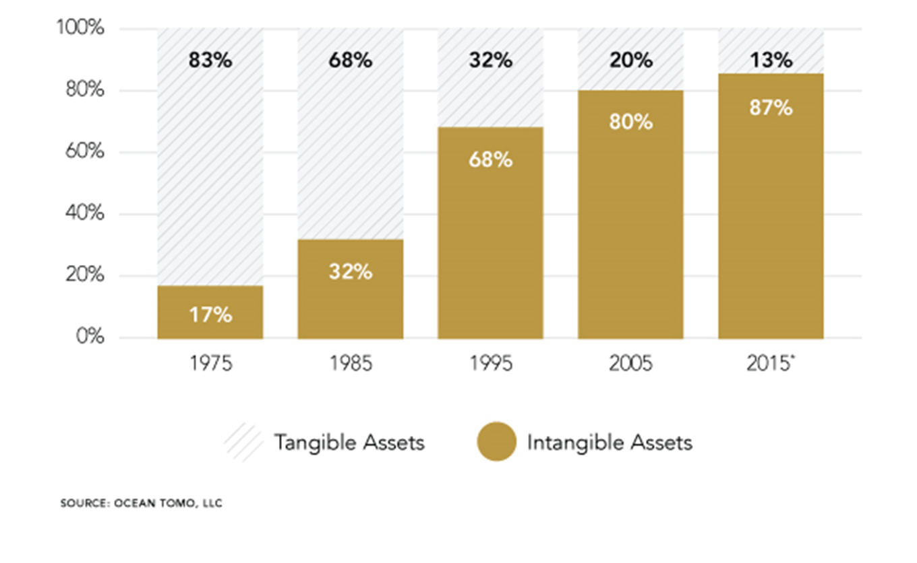
Komposisi nilai pasar ekuitas (aktiva/kekayaan) 500 perusahaan besar di USA
Sumber http://www.oceantomo.com/2015/03/04/2015-intangible-asset-market-value-study/

Slide 33
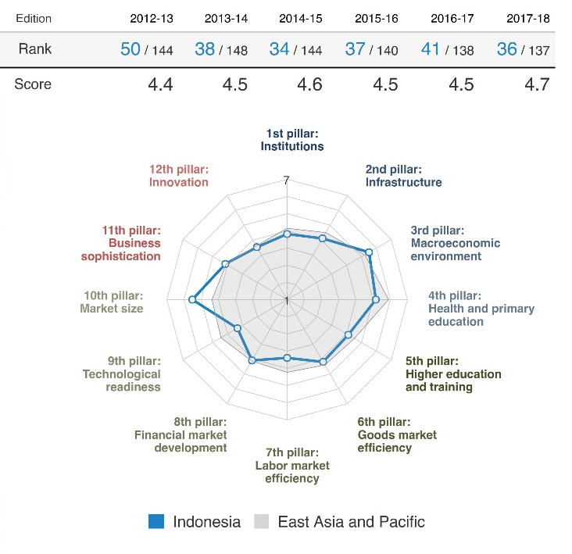
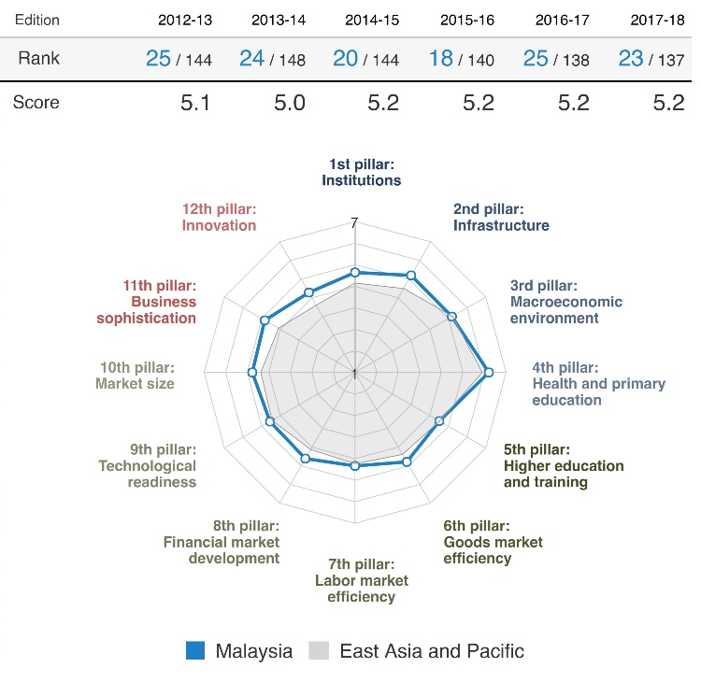
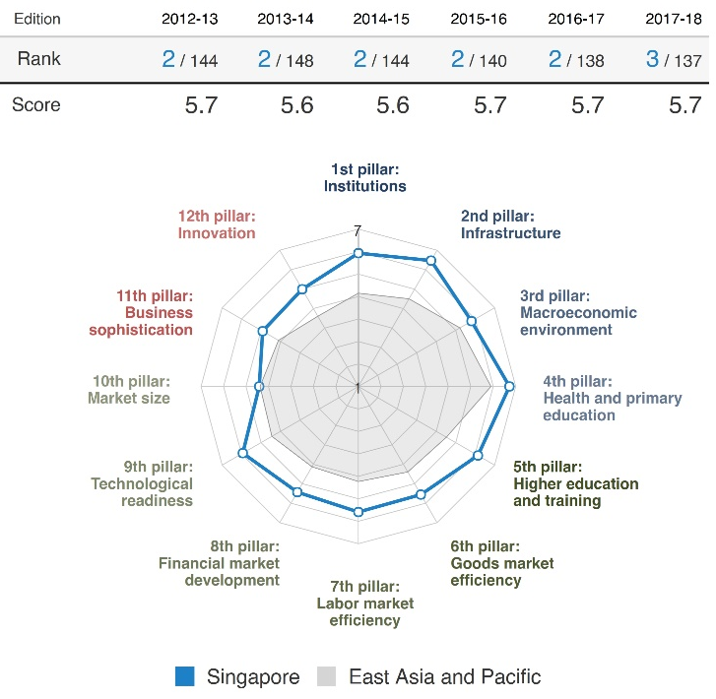
Global Competitiveness Index
2017 – 2018 (WEF, 2018)
INDONESIA
MALAYSIA
SINGAPURA
36
Emerging and Developing Asia
23
Emerging and Developing Asia
3
Advanced Economics

Slide 34
Global Innovation Index rankings of 5 ASEAN Countries 2014 – 2018 – WIPO vers.
Singapore
Indonesia
di bawah Vietnam, Thailand, Malaysia & Singapura
Malaysia
Thailand
Vietnam
Indonesia

Slide 35
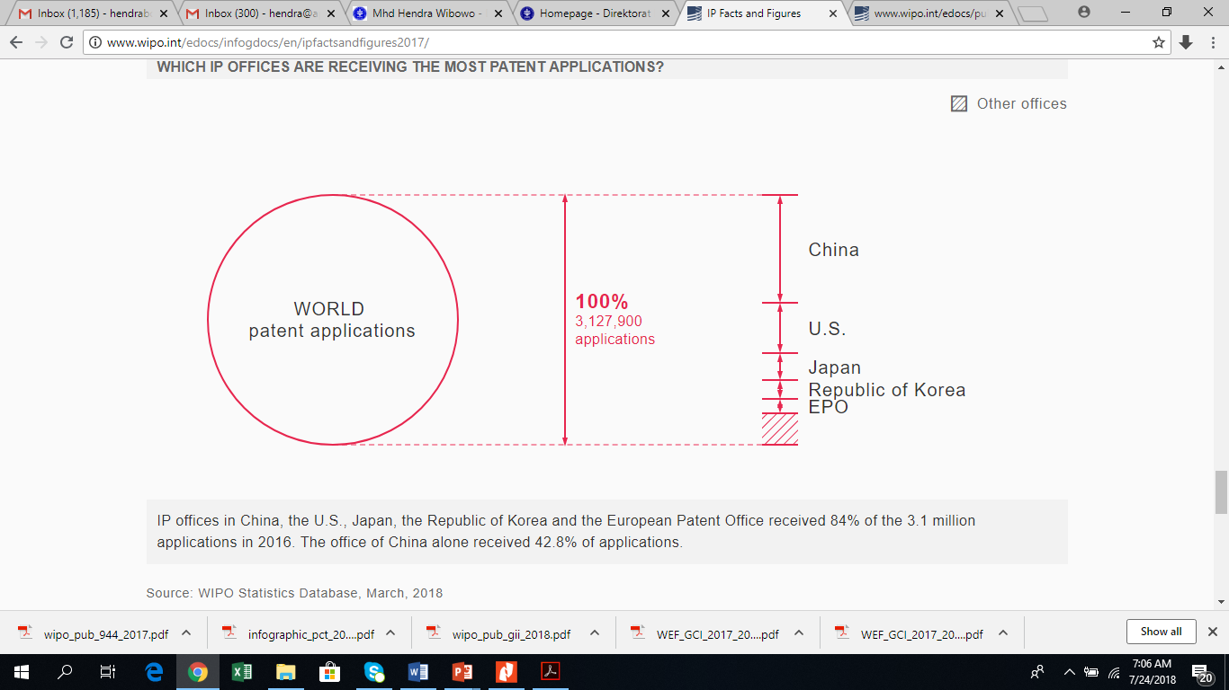
Negara-negara yang Mendominasi Teknologi Berdasarkan Jumlah Permohonan Paten
The office of China alone received 42,8% of applications
IP office in China, the U.S., Japan, the Republic of Korea and
the European Patent Office received 84% of
the 3,1 million application in 2016.

Slide 36
Statistik Permohonan Paten di Indonesia
→ teknologi Indonesia didominasi dari luar
Permohonan Paten di Indonesia
(2016 sd 18 Agustus 2018)
80,65% berasal dari Luar Indonesia
Sumber: diolah dari https://statistik.dgip.go.id/statistik/production/index.php

Slide 37
Manajemen KI

Slide 38
Peningkatan Peran Perguruan Tinggi (PT) dan Lembaga Litbang
Pendidikan dan Pengajaran
Penelitian → menghasilkan pengetahuan baru melalui riset → output: Publikasi Ilmiah
Pengabdian kepada masyarakat → transfer pengetahuan/ teknologi untuk tujuan sosial
Otonomi (status PTN/Litbang BLU dan PTN BH)
Penghasil Entrepreneur
Komersialisasi Hasil Riset:
  Meningkatkan kerjasama dengan industri
  Alih teknologi untuk tujuan profit (technology marketing) → income generating
  Pengembangan kewirausahaan
  Melaksanakan spin-offs/start-ups

Slide 39
Konsep hilirisasi (alih teknologi) dari perspektif perguruan tinggi
Hilirisasi
(Alih Teknologi)
Sosial
(Pengabdian kepada Masyarakat)
Komersial
(Business/income generating)
Berdampak pada Pembangunan Ekonomi
Setiap 1 % kenaikan jumlah paten yang terdaftar berkorelasi positif dan signifikan dengan pertumbuhan ekonomi Indonesia 0,06 % (INDEF, 2017)
Sumber:http://www.tribunnews.com/bisnis/2017/09/27/indef-regulasi-soal-paten-masih-lemah

Slide 40




Siklus Pengelolaan R&D berbasis KI → Income generating
Inventor/ Pencipta/ Desainer
R&D
Karya Intelektual
HKI
Komersialisasi
Profit

Slide 41
Office of Technology Licensing Stanford University

Slide 42
Tantangan Inovasi
Basic research
Applied
research
Experi-
mental
research
Prototype Development
Up-
scaling
Commer-
cial
Harapannya semua hasil Applied research dapat dikomersialkan

Slide 43



Masih menjadi tantangan dalam komersialisasi teknologi
perbedaan antara kebutuhan industri dan hasil riset perguruan tinggi/litbang
hasil riset yang masih skala laboratorium, baru, belum teruji, belum ada prototipe, dan mempunyai resiko tinggi.
kurangnya kepercayaan pelaku bisnis di Indonesia untuk memanfaatkan hasil riset atau melakukan alih teknologi terhadap riset-riset yang dihasilkan perguruan tinggi
keterbatasan dana ventura yang diperlukan untuk start-up bisnis juga menjadi kendala dalam pengembangan inovasi.
dana riset yang belum memadai untuk riset multi years
pelaksanaan temu bisnis yang belum efektif → follow up masih lemah

Slide 44



Bentuk Alih Teknologi (Komersialisasi) Hasil Riset
Kerjasama dg Industri
Lisensi (ekslusif/non-ekslusif)
Joint Venture
Memanfaatkan Sendiri
New Venture
Spin-off
Jual Putus
Business Start-up
http://ahdootip.com/
www.stepbystep.com
Perlu diperhatikan jika “JUAL PUTUS”:
Perguruan tinggi dan lembaga litbang tidak dapat mengalihkan pemilikan kekayaan intelektual serta hasil kegiatan penelitian dan pengembangan milik Pemerintah dan/atau Pemerintah Daerah kepada pihak lain (Pasal 6 PP 20/2005)

Slide 45
KI BUKAN SEKEDAR Perlindungan
KI adalah salah 1 Instrumen Bisnis
KI = INOVASI

Slide 46
KI yang dihasilkan Peneliti Perguruan Tinggi dan Lemlitbang perlu dikelola dengan
BAIK (Optimal)
Perlu
Unit Kerja dan SDM Pengelola KI

Slide 47
Kelembagaan Sentra KI (Technology Transfer Office / Kantor Alih Teknologi)

Slide 48
Dasar Hukum Pembentukan Sentra KI
UU 18/2002 (Sisnas P3IPTEK) → Pasal 13
Pemerintah mendorong kerja sama antara semua unsur kelembagaan ilmu pengetahuan dan teknologi dalam pengembangan jaringan informasi ilmu pengetahuan dan teknologi.
Perguruan tinggi dan lembaga litbang wajib mengusahakan penyebaran informasi hasil-hasil kegiatan penelitian dan pengembangan serta kekayaan intelektual yang dimiliki selama tidak mengurangi kepentingan perlindungan kekayaan intelektual → Publikasi vs perlindungan KI
Dalam meningkatkan pengelolaan kekayaan intelektual, perguruan tinggi dan lembaga litbang wajib mengusahakan pembentukan sentra HKI sesuai dengan kapasitas dan kemampuannya.
Setiap kekayaan intelektual dan hasil kegiatan penelitian, pengembangan, perekayasaan, dan inovasi yang dibiayai pemerintah dan/atau pemerintah daerah wajib dikelola dan dimanfaatkan dengan baik oleh perguruan tinggi, lembaga litbang, dan badan usaha yang melaksanakannya.

Slide 49
UU 18/2002 (Sisnas P3IPTEK) → Pasal 16
Perguruan tinggi dan lembaga litbang wajib mengusahakan alih teknologi kekayaan intelektual serta hasil kegiatan penelitian dan pengembangan, yang dibiayai sepenuhnya atau sebagian oleh pemerintah dan/atau pemerintah daerah kepada badan usaha, pemerintah, atau masyarakat, sejauh tidak bertentangan dengan ketertiban umum dan peraturan perundang-undangan.

Slide 50
Kondisi eksisting Kapasitas Sentra KI di Indonesia
Pemula, Sentra KI yang baru → masih menjalankan fungsi sebatas sosialisasi dan peningkatan perolehan (pendaftaran) KI;
Madya (Intermediate), Sentra KI yang sistem sosialisasi dan pendaftaran KI-nya telah berjalan dengan baik, secara struktur organisasi telah mapan, dan mulai menjalankan fungsi dan aktivitas promosi inovasi berbasis KI;
Advanced, Sentra KI yang telah menjalankan fungsi sebagai Technology Transfer Office (TTO), Sentra KI telah melakukan upaya-upaya promosi teknologi/inovasi, alih teknologi dan komersialisasi KI.
Klasterisasi RISTEKDIKTI saat ini: Sentra KI Dibina dan Pembina

Slide 51
Upaya-upaya untuk Penguatan Sentra KI

Slide 52
Bagaimana Peran/Fungsi Sentra KI Anda?
Hanya Pendaftaran KI ?
Jika Ya → perlu unit kerja lain untuk proses komersialisasi (alih teknologi)
Peningkatan Peran Sentra KI menjadi TTO/TLO, Intermediator
Pendaftaran KI, mengkaji potensi ekonomi, promosi/pemasaran teknologi, pengembangan teknologi, komersialisasi teknologi

Slide 53
Bagaimana Kondisi Kapasitas Sentra KI Anda?
Pemula
Madya (Intermediate)
Advanced → TTO/TLO
Sentra KI Dibina
Sentra KI Pembina
Kebijakan dan SDM
  Struktur Organisasi → SK Perorangan sbg Pejabat atau masuk dalam OTK
  Kuantitas dan kualitas SDM
Tupoksi Sentra KI dan Unit Kerja terkiat proses alih teknologi
  Apakah semua berjalan?
  Bagaimana koordinasi antar unit kerja terkait?

Slide 54
Menyusun Rencana Pengembangan Sentra KI
Evaluasi Diri
Alternatif Strategi
Formulasi Strategi
Penyusunan Program Kerja
Implementasi

Slide 55
Hambatan dan Solusi dalam Proses Permohonan Paten
    Hambatan: Proses pemeriksaan substantif paten sangat lama
Solusi: Hearing (Asistensi) → mempertemukan pemeriksa substantif paten dengan inventor
DRI Unsoed
Pemeriksa
Paten DJKI
DRI Unsoed
Pemeriksa
Paten DJKI
Tanpa
Hearing
Hearing
Inventor
Inventor

Slide 56
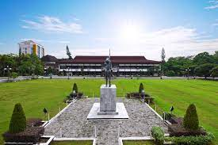
Upaya-upaya Promosi & Alih Teknologi
Meningkatkan kerjasama riset dengan industri
1
Promosi inovasi melalui berbagai media dan pameran/temu bisnis
2
3
Pemberian Hibah Komersialisasi Inovasi Unsoed
4
Memperkuat Kolaborasi antara Sentra HKI-PIB-BPU
5
Pembangunan Galeri Inovasi Unsoed
Pembiayaan Start-up business → (Inovasi Perguruan Tinggi di Industri)
6

Slide 57

Terimakasih
Email : retno_Supriyanti@unsoed.ac.id

